Slide 1

Designing with Evidence, Innovating with Insight
recap

Slide 2

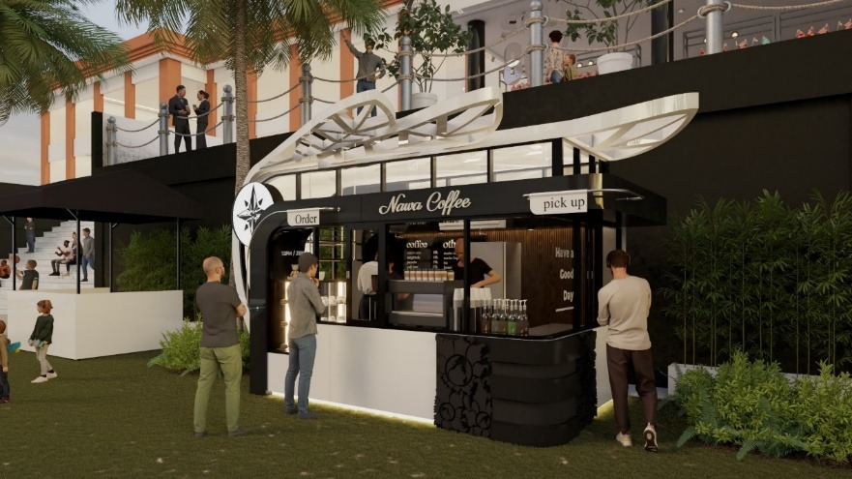
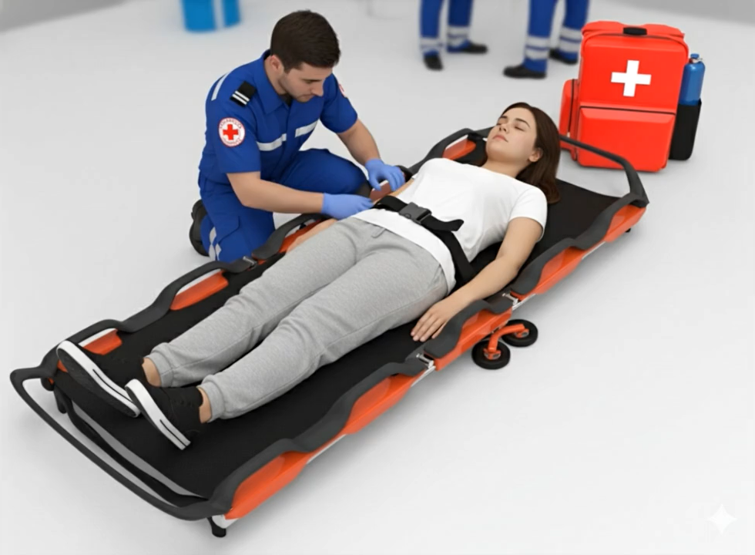

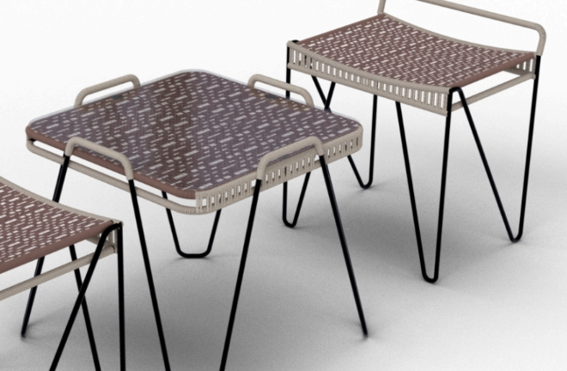

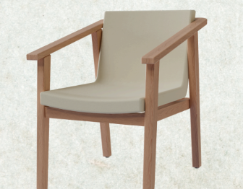
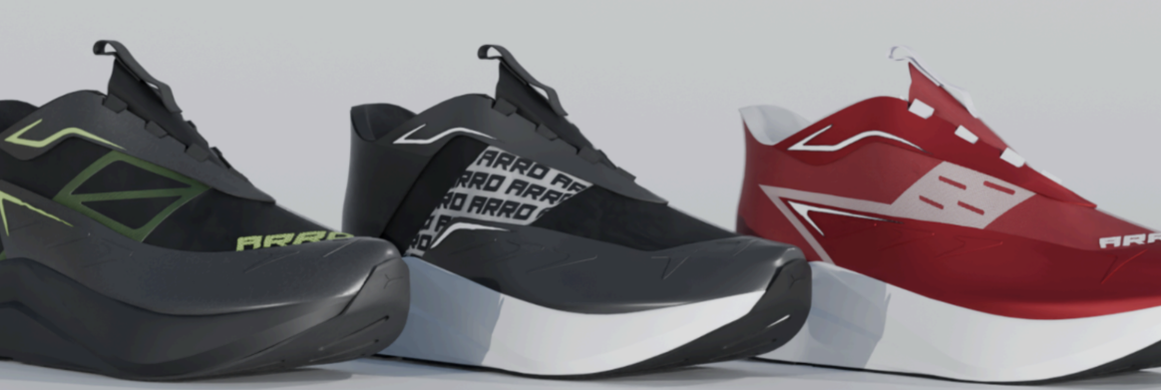
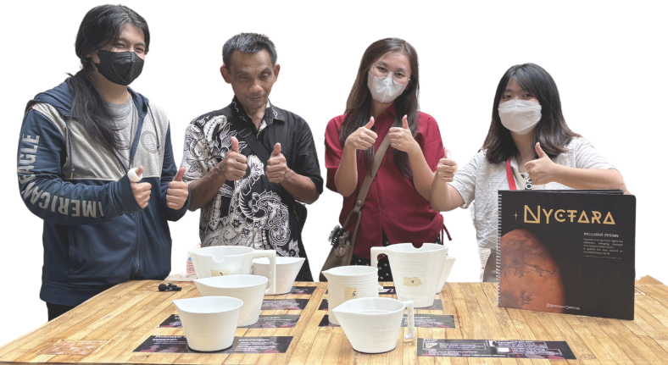
DESAIN adalah HASIL dari bukti yang dipahami... dan wawasan yang dihayati.
enam tahun perjalanan IIDSA
perjalanan untuk menjadikan pendidikan
Desain Produk Industri Indonesia
berbasis bukti, berorientasi insight, dan berjiwa kolaborasi.

Slide 3







1
2
3
4
5
6
IIDSA dimulai tahun 2021 sebagai inisiatif dari Forum Prodi Desain Produk Industri Indonesia.
Tapi sejak saat itu, IIDSA tumbuh menjadi “laboratorium gagasan nasional”
tempat dosen, mahasiswa, dan praktisi belajar bersama,
untuk memperbaiki cara kita BELAJAR desain.

Slide 4


IIDSA 6 adalah puncak dari kolaborasi lintas lembaga.
Forum Prodi memfasilitasi,
ADPII memberi perspektif industri,
ISI Bali menjadi rumah penyelenggara,
Semua demi satu tujuan:
membangun budaya kolaborasi, desain yang berbasis riset dan refleksi.

Slide 5
Impact
Mahasiswa | Dosen
Portofolio nasional | Publikasi & pembimbingan
 |  | Prodi | Industri
 |  | Benchmark kurikulum | Akses talenta baru

Slide 6

The Numbers Speak
21 | 56 | 64 | 14 | 37
Institusi
Karya
Reviewer
Akademik
Reviewer Profesional
Awardee

Slide 7

The Review System
Hasilnya
potret kualitas pendidikan desain produk Indonesia hari ini.
Preliminary Screening
(Internal Selection)
2. Peer Review
(Cross-Review Antarprodi)
3. Final Assessment
(Professional & Expert Review)

Slide 8
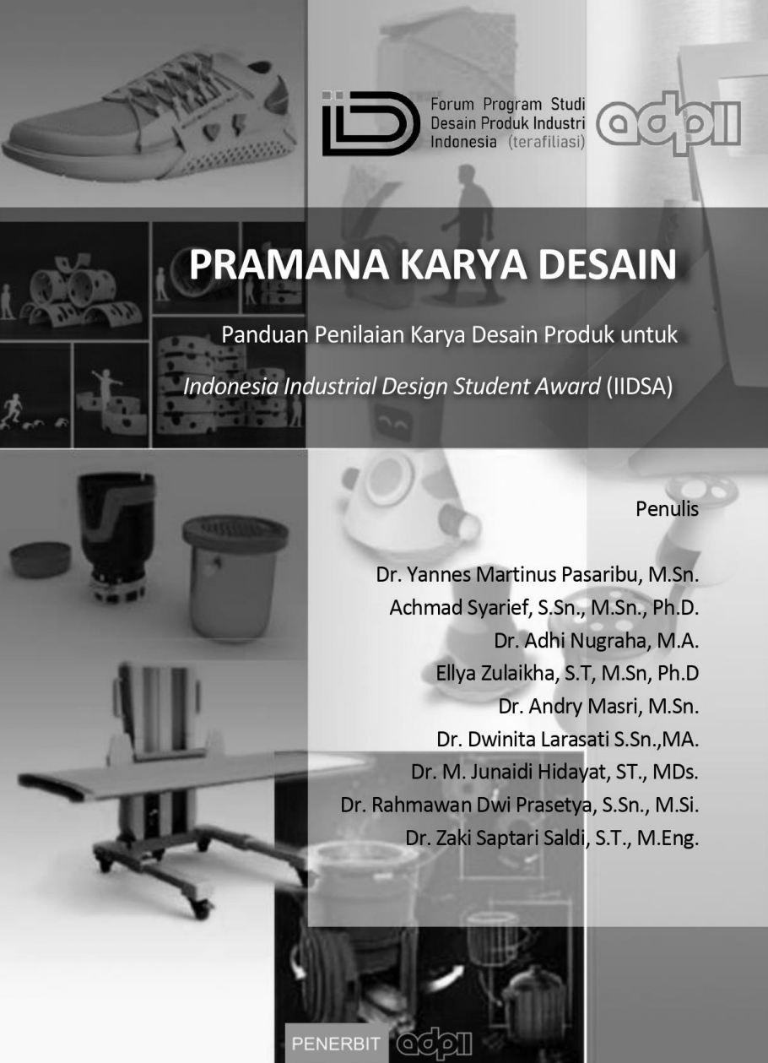
Five Pillars of IIDSA
Design Thinking, Ekonomi Sirkular, HumanCentered Design, Desain untuk Perubahan Sosial, dan Standar Akademik NASAD
“Perumusan sistem penilaian Indonesia Industrial Design Student Award (IIDSA) bertumpu pada lima pilar teoretis yang telah teruji dalam praktik profesi desain kontemporer.”
Designing with evidence artinya memulai dari data.
Innovating with insight artinya menciptakan solusi baru yang cerdas dan relevan karena didasari oleh pemahaman yang dalam.
Lima pilar yang menghubungkan riset, empati, keberlanjutan, dan standar global.

Slide 9
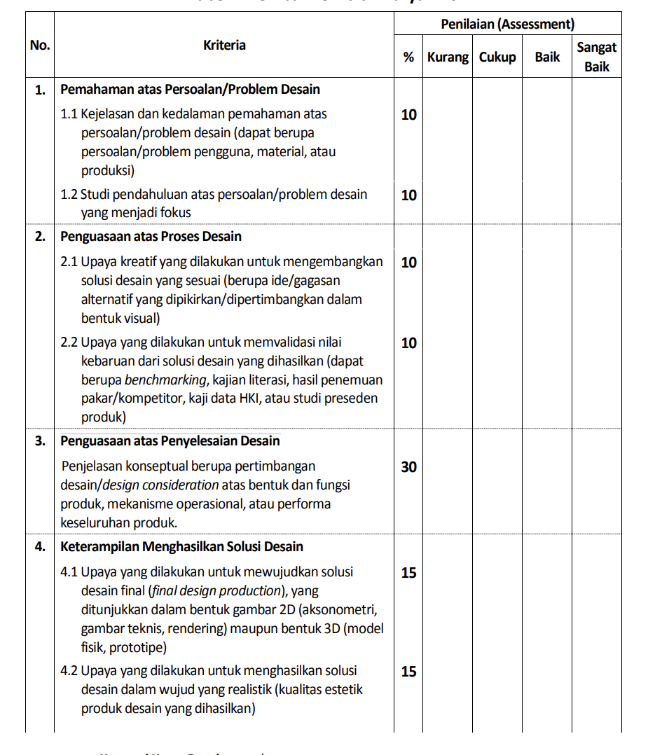
Kriteria
Penilaian
Karya
Pemahaman atas Persoalan/Problem Desain
Penguasaan atas Proses Desain
Penguasaan atas Penyelesaian Desain
Keterampilan Menghasilkan Solusi Desain

Slide 10
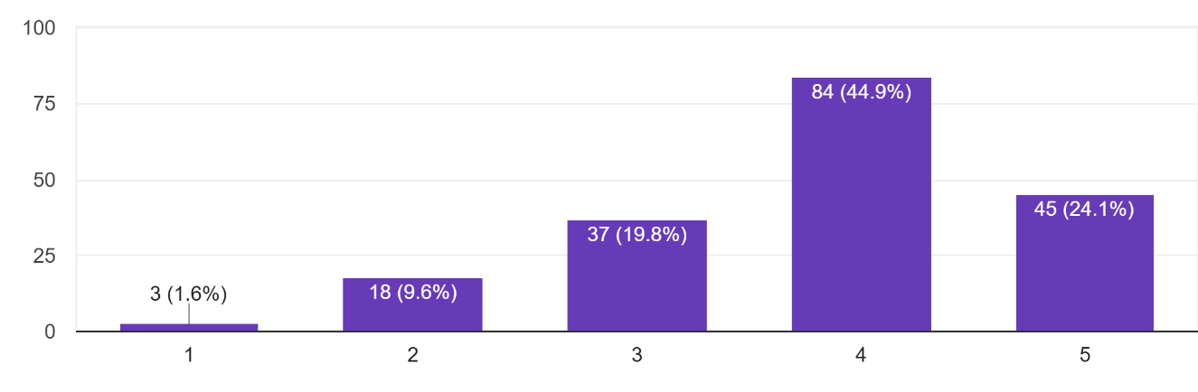
Kejelasan dan kedalaman pemahaman atas persoalan desain
Recap
69%
reviewer memberikan nilai 4 dan 5
Peserta telah memiliki kemampuan analitis yang baik dalam memahami persoalan desain.
Namun demikian, perlu dilakukan pendampingan dan penguatan aspek reflektif dan metodologis agar seluruh karya dapat mencapai tingkat kedalaman dan kejelasan yang lebih merata, terutama dalam konteks perumusan masalah desain yang berbasis bukti (designing with evidence) dan wawasan kontekstual (innovating with insight).
Skor 1 (sangat kurang): 3 responden (1,6%)
Skor 2 (kurang): 18 responden (9,6%)
Skor 3 (cukup): 37 responden (19,8%)
Skor 4 (baik): 84 responden (44,9%)
Skor 5 (sangat baik): 45 responden (24,1%)

Slide 11
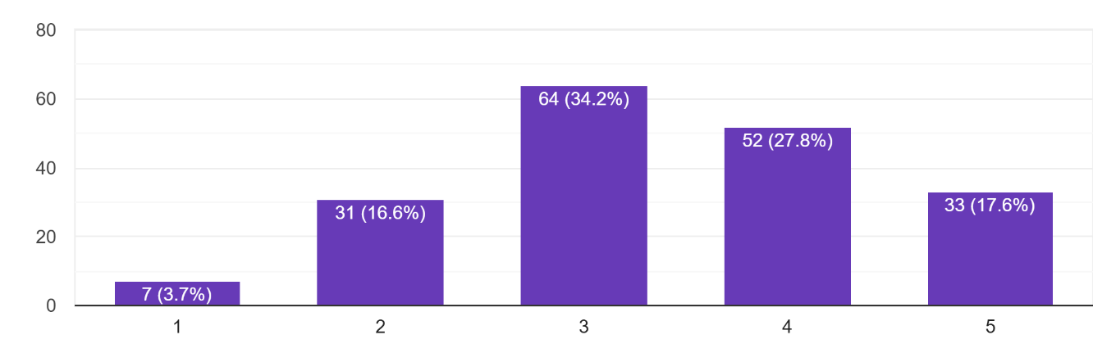
Relevansi dan Dukungan Studi Pendahuluan terhadap Fokus Desain
62%
reviewer memberikan nilai 3 dan 4
17,6%
Sebagian besar peserta telah memahami pentingnya studi pendahuluan dalam proses desain, namun perlu peningkatan dalam hal pendalaman riset, metode validasi, dan keterhubungan antara temuan awal dengan fokus perancangan. Upaya penguatan riset berbasis data empiris (design research evidence) sangat disarankan untuk meningkatkan kualitas dan ketepatan arah desain pada tahap-tahap berikutnya.
reviewer memberi nilai sangat baik

Slide 12
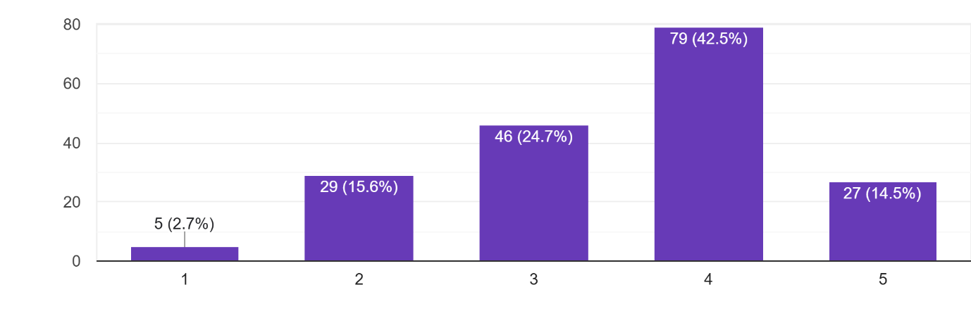
Kreativitas dalam Mengembangkan Ide dan Gagasan Alternatif Desain
57%
reviewer memberikan nilai sangat baik
24,7%
Peserta telah menunjukkan kecakapan kreatif yang baik dalam proses perancangan.
Namun demikian, peningkatan masih diperlukan dalam hal kedalaman eksplorasi, keberanian mengambil risiko desain, serta kemampuan mengiterasi gagasan agar karya yang dihasilkan lebih inovatif dan kontekstual.
kreatif namun belum menonjol dalam eksplorasi ide maupun variasi pendekatan visual dan teknis.

Slide 13
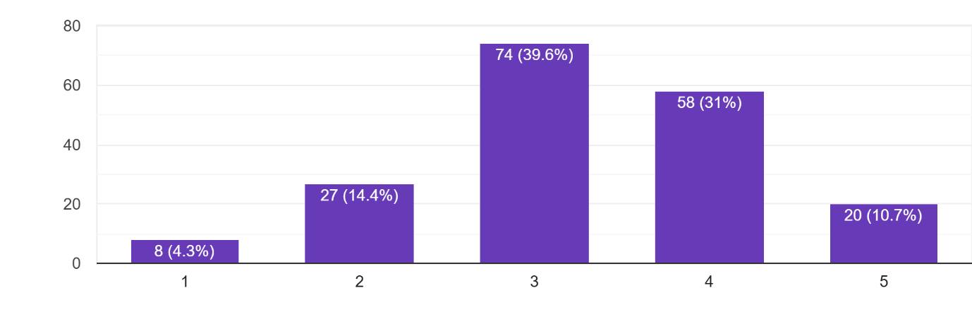
Validasi Nilai Kebaruan dalam Proses Desain
70,6%
reviewer melihat upaya menampilkan kebaruan unsur desain
10,7%
Peserta mulai menunjukkan kesadaran terhadap pentingnya kebaruan dalam desain, namun masih diperlukan penguatan metodologi validasi dan argumentasi konseptual agar unsur inovasi tidak hanya muncul secara ideologis, tetapi juga dapat dibuktikan secara empirik dan kontekstual.
Reviewer melihat bukti nilai kebaruan dengan sangat meyakinkan

Slide 14
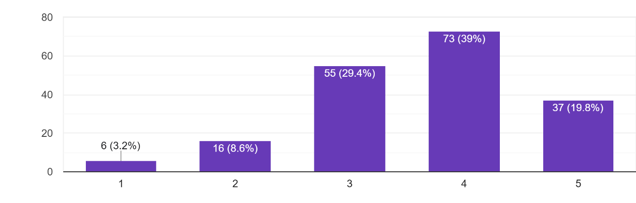
Penjelasan Konseptual dan Pertimbangan Desain secara Logis dan Operasional
58,8%
reviewer melihat mayoritas peserta telah mampu menjelaskan gagasan desainnya dengan struktur yang logis dan dapat dioperasionalkan.
Peserta telah menunjukkan kemampuan berpikir konseptual yang baik, terutama dalam menghubungkan aspek bentuk dan fungsi secara sistematis. Namun, peningkatan masih diperlukan pada aspek kelengkapan data teknis, justifikasi performa, dan pengujian desain secara operasional agar karya dapat dinilai lebih terukur dan aplikatif di ranah profesional maupun industri.

Slide 15
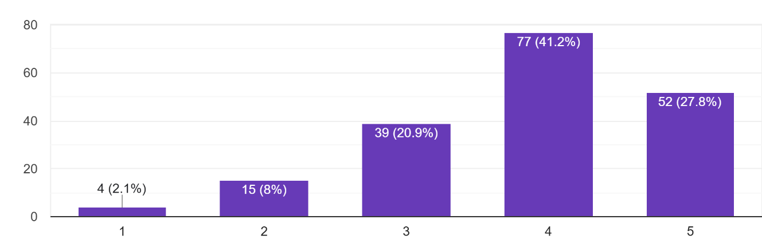
Kejelasan dan Komunikasi Representasi Karya Desain
69%
reviewer melihat peserta mampu menampilkan karya desain dengan visualisasi yang informatif, jelas, dan komunikatif.
Peserta telah memiliki kemampuan komunikasi visual yang kuat, terutama dalam mempresentasikan gagasan desain melalui media visual yang efektif. Untuk peningkatan ke depan, disarankan agar peserta memperkuat narasi visual dan konsistensi gaya presentasi, sehingga karya jelas secara teknis, sert menarik secara emosional dan meyakinkan secara profesional bagi audiens lintas bidang.

Slide 16
Hasil akhir desain realistis, estetik, dan menunjukkan kualitas produksi yang baik
72,7%
reviewer melihat peserta mampu menampilkan karya desain dengan visualisasi yang informatif, jelas, dan komunikatif.
Secara umum, karya desain dinilai realistis, estetik, dan berkualitas tinggi, dengan penerimaan yang sangat positif dari mayoritas reviewer.

Slide 17
Masukan untuk Reviewer
Dianjurkan agar setiap reviewer menyertakan alasan atau catatan singkat di balik pilihan skornya pada tiap indikator.
Memberikan konteks dan transparansi terhadap penilaian sehingga peserta dapat memahami mengapa suatu aspek dianggap kuat atau perlu ditingkatkan.
Meningkatkan nilai reflektif dalam proses review, terdapat pandangan kualitatif yang memperkuat hasil kuantitatif.
Menjadi umpan balik konstruktif bagi peserta atau institusi, terutama dalam pengembangan kompetensi desain.
Memperkuat kredibilitas proses evaluasi di mata akademisi maupun industri, karena setiap penilaian memiliki dasar yang dapat ditelusuri.

Slide 18


Sampai JUMPA di
7

